Slide 1


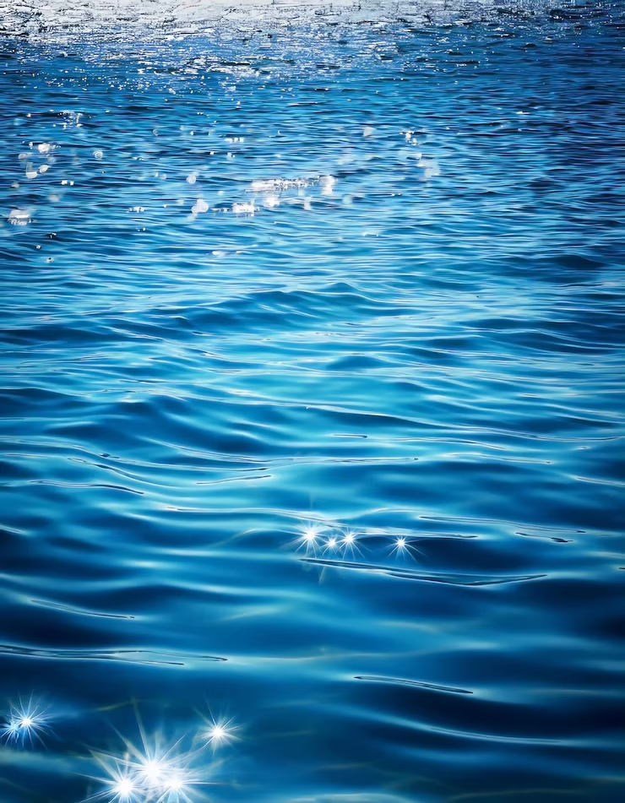



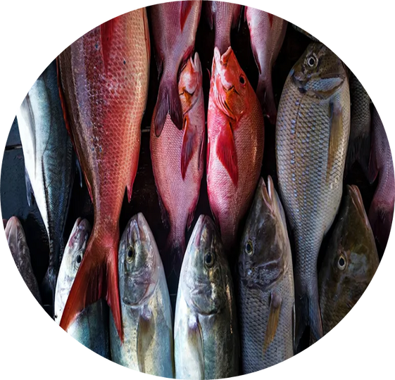

Innovazione e sostenibilità nella filiera ittica
PhD student: Aiello Alessandra

Slide 2

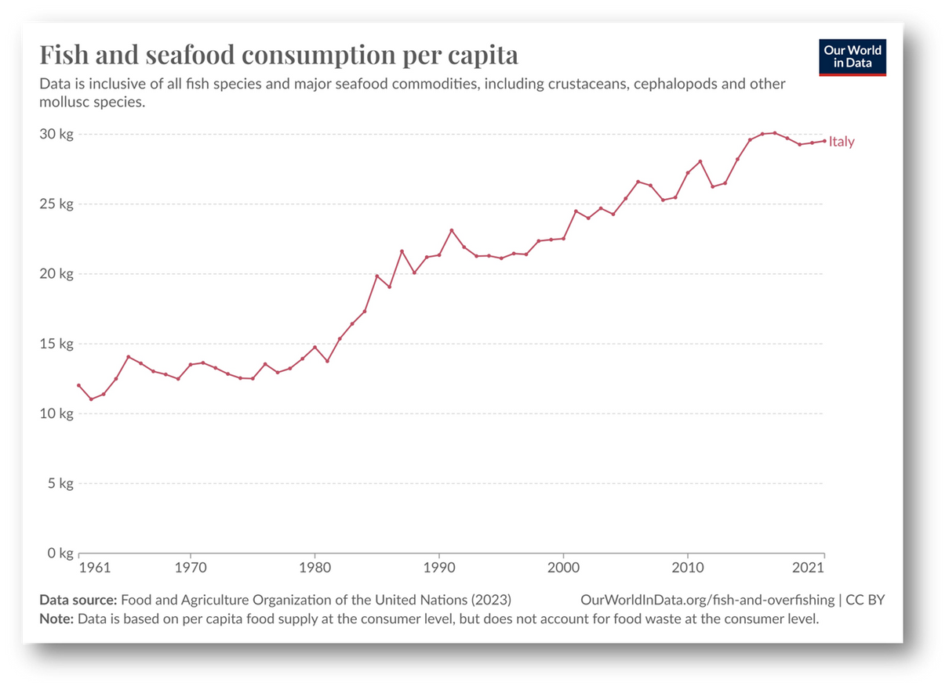
Introduzione
I prodotti della pesca e dell'acquacoltura sono un'importante fonte di proteine e omega3.
Consumo medio annuo pro capite di pesce e prodotti ittici nell'UE pari a 24 kg.
Il consumo di prodotti ittici aumenterà del 15% entro il 2030

Slide 3
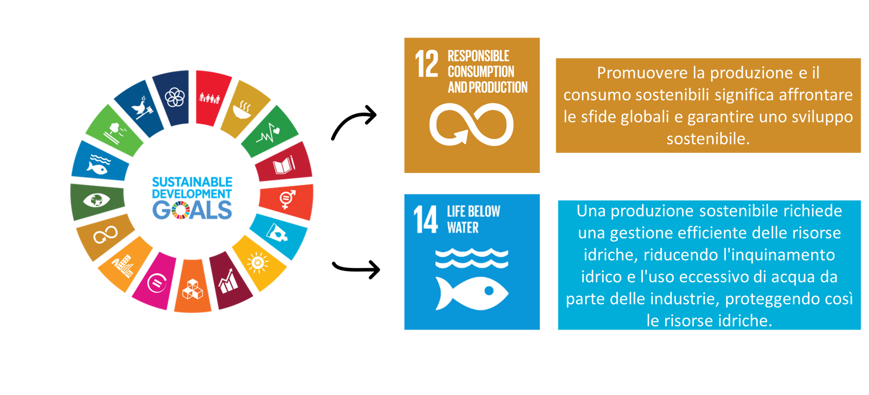


L'AGENDA 2030 PER LO SVILUPPO SOSTENIBILE
Firmato il 25 settembre 2015 da 193 Stati membri delle Nazioni Unite. Approvato dall'Assemblea Generale delle Nazioni Unite, è un programma d'azione per le persone, il pianeta e la prosperità.

Slide 4




Il Green Deal europeo
Il Green Deal europeo è una strategia di crescita sostenibile adottata dalla Commissione europea nel 2019, volta a rendere l'Unione europea climaticamente neutra entro il 2050. Questo piano comprende misure legislative e investimenti in settori chiave quali l'energia, i trasporti, l'industria, l'agricoltura e la finanza sostenibile, con l'obiettivo di promuovere un'economia verde, proteggere la biodiversità e garantire il benessere sociale.
Migliorare la gestione dei rifiuti
Garantire la sostenibilità della economia blu e dei settori della pesca
Verso un'economia circolare

Slide 5
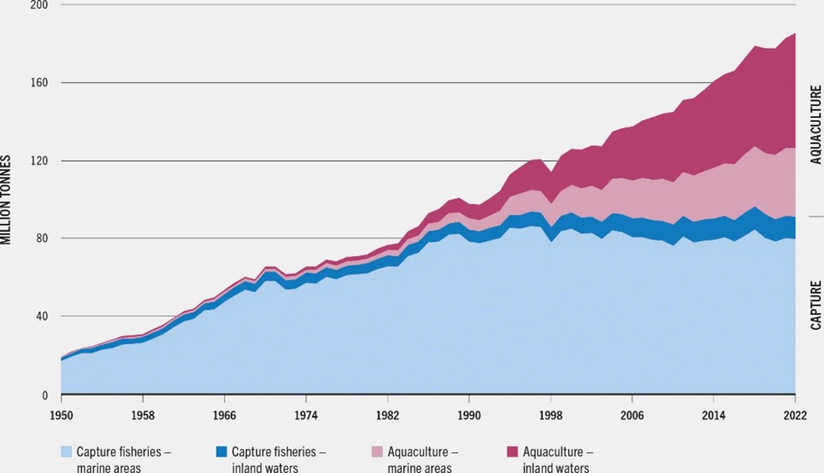
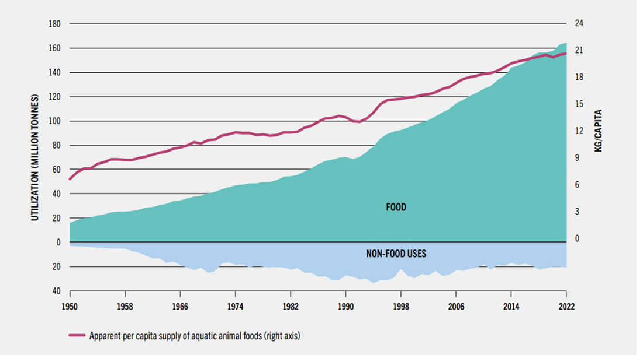
Produzione mondiale di animali acquatici provenienti dalla pesca e dall'acquacoltura
Produzione ittica mondiale: 185,4 milioni di tonnellate di animali acquatici
L'89% (165 milioni di tonnellate) è stato utilizzato per il consumo umano

Slide 6
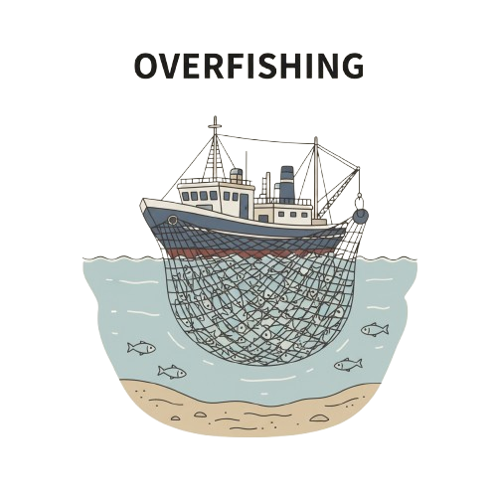
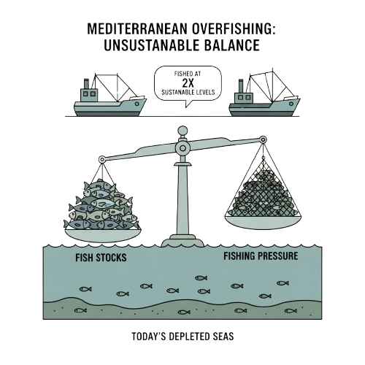
Nel Mediterraneo, il 58% degli stock ittici commerciali viene pescato al di fuori dei limiti biologicamente sostenibili e la pressione di pesca è doppia rispetto al livello considerato sostenibile.
Una delle minacce più gravi alla sostenibilità dei nostri mari e di tutte le specie che li abitano è la pesca eccessiva

Slide 7
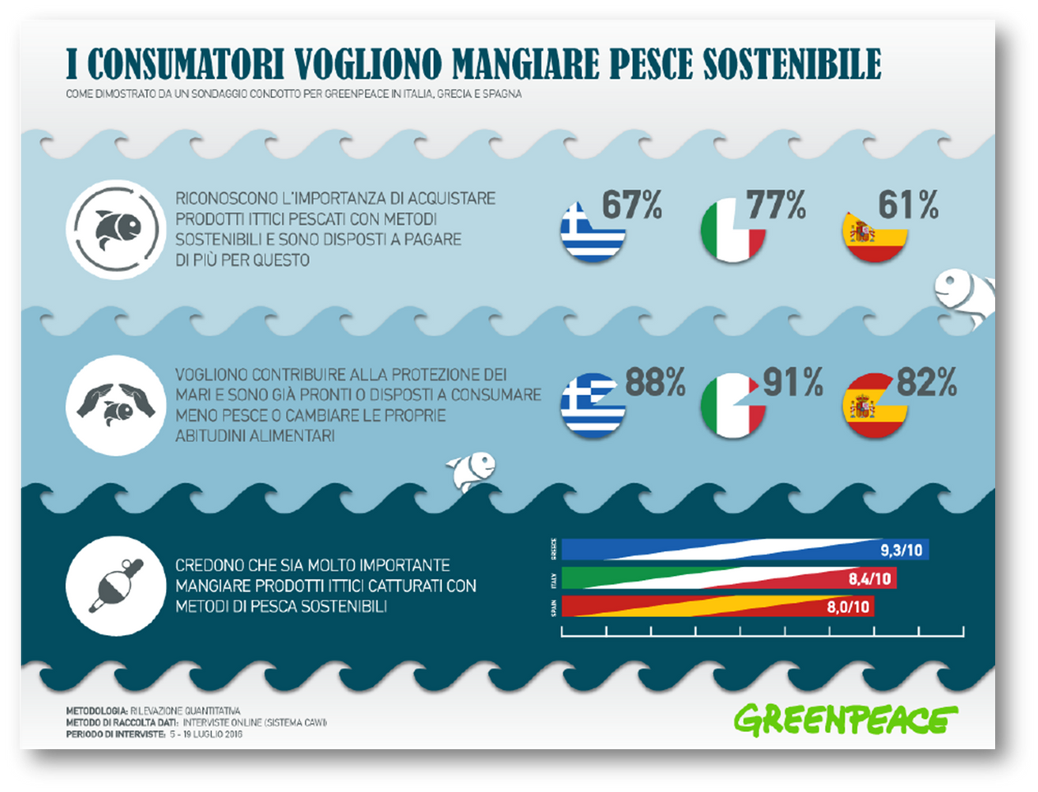



Problematiche relative al settore della pesca
Secondo un sondaggio conddoto da Greenpeace, i consumatori sono disposti a pagare di più per prodotti ittici catturati con medoti sostenibili.
Cattura sistematica di specie di grande interesse commerciale, le “specie bersaglio”
Utilizzo di attrezzi da pesca non selettivi con un elevato impatto ambientale
Nessuna tracciabilità ed etichettatura ecologica per i consumatori sensibili

Slide 8
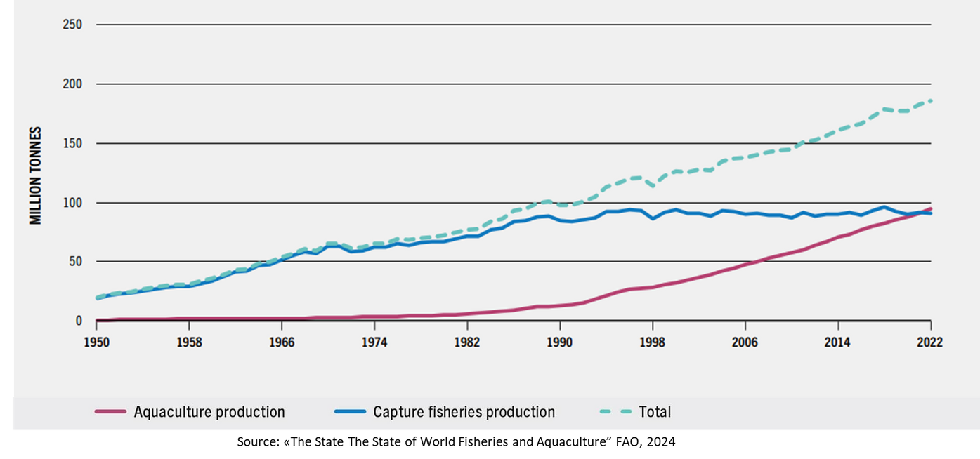
PRODUZIONE MONDIALE DI PESCA E ACQUACOLTURA (ESCLUSE LE ALGHE)
L'acquacoltura ha raggiunto i 94 milioni di tonnellate ed è aumentata del 6,6% dal 2020, contribuendo per oltre il 57% ai prodotti di origine animale acquatica destinati al consumo umano diretto
L'acquacoltura sta svolgendo un ruolo sempre più importante:
Compensare le catture della pesca.
Garantire una fonte globale di proteine ​​animali derivate dal pesce.
Massimizzare i benefici nutrizionali dei suoi prodotti
mantenere elevati livelli di sostenibilità ambientale.

Slide 9
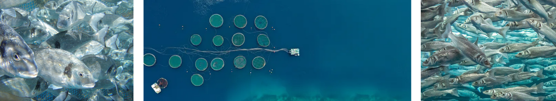
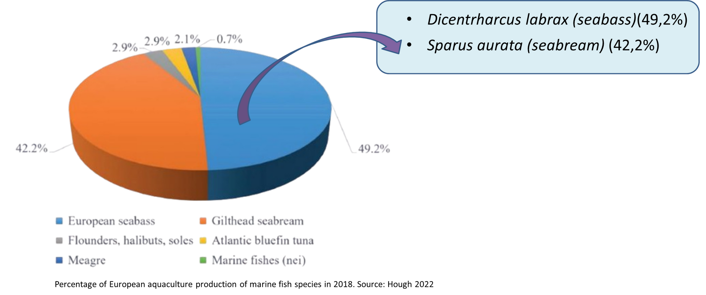
L'acquacoltura è dominata principalmente dall'allevamento monospecie di pesci e dal poco riutilizzo degli scarti di produzione

Slide 10
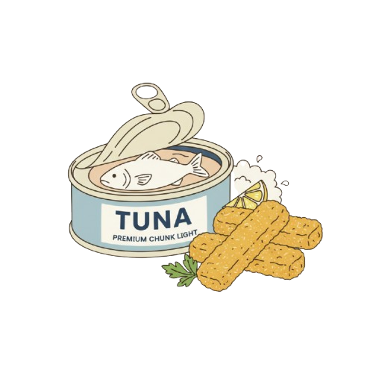
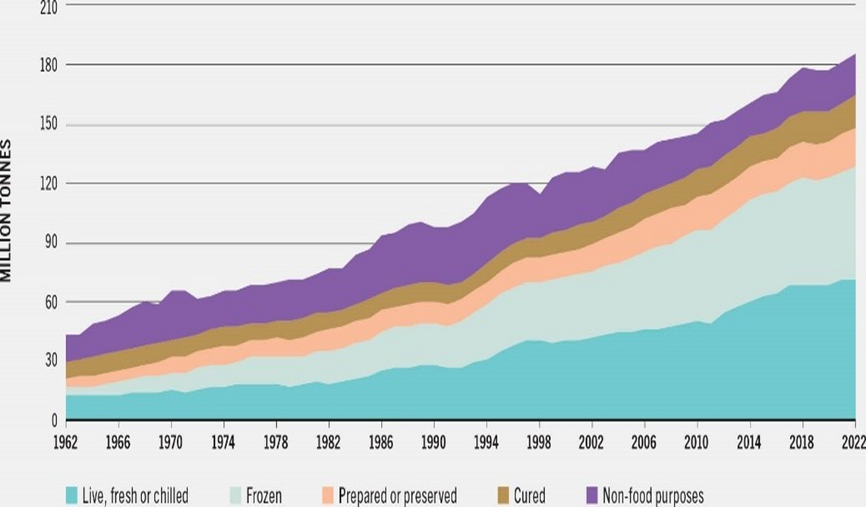
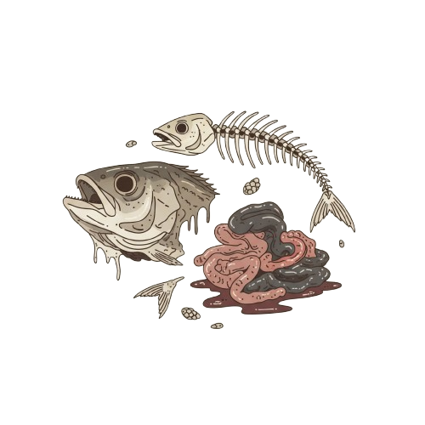
Prodotti ittici processati
L'89% (165 milioni di tonnellate) è stato utilizzato per il consumo umano. Il 57% di questi 165 milioni di tonnellate è processato.
I sottoprodotti di lavorazione (pelle, lische, teste) attualmente rappresentano:
70% lavorazione de tonno
30% lavorazione dei gamberi

Slide 11
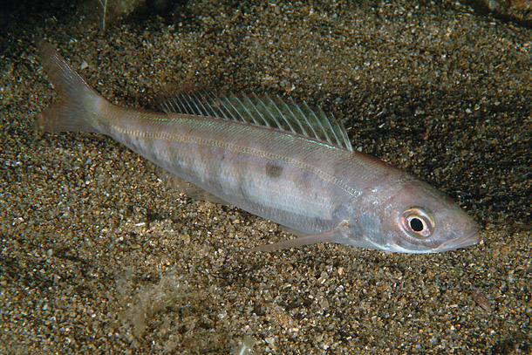
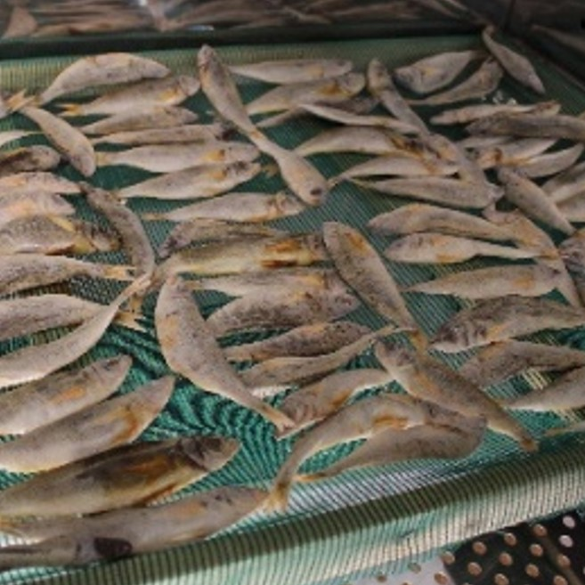
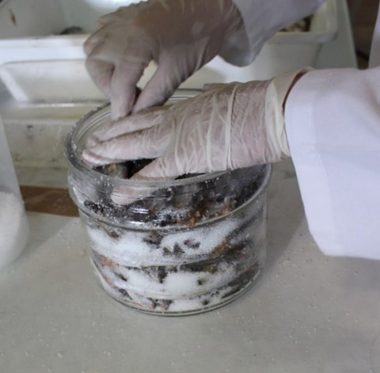
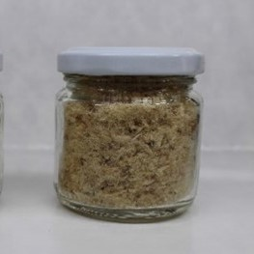

Valorizzazione della Spicara smaris
S. smaris è una specie diffusa nel Mediterraneo, ed è considerata una specie sottoutilizzata.
I risultati hanno dimostrato che il prodotto trasformato presenta buone caratteristiche sensoriali e un elevato contenuto proteico e lipidico .
Il metodo di salatura-essiccazione induce la disidratazione del prodotto, il che rappresenta un vantaggio fondamentale in quanto è associato a una riduzione dell'attività batterica ed enzimatica, contribuendo così a prolungarne la durata di conservazione.

Slide 12

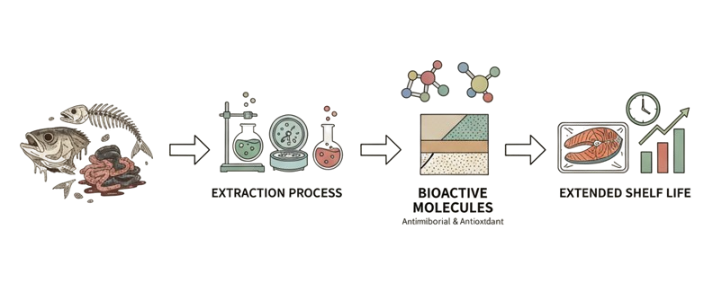
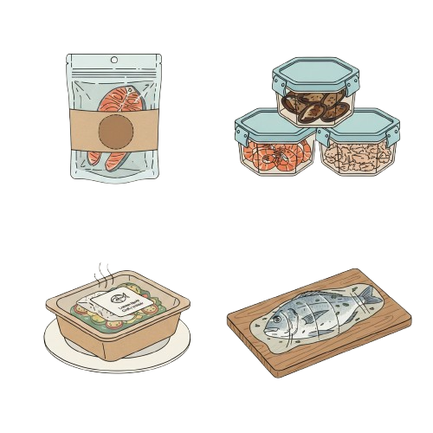
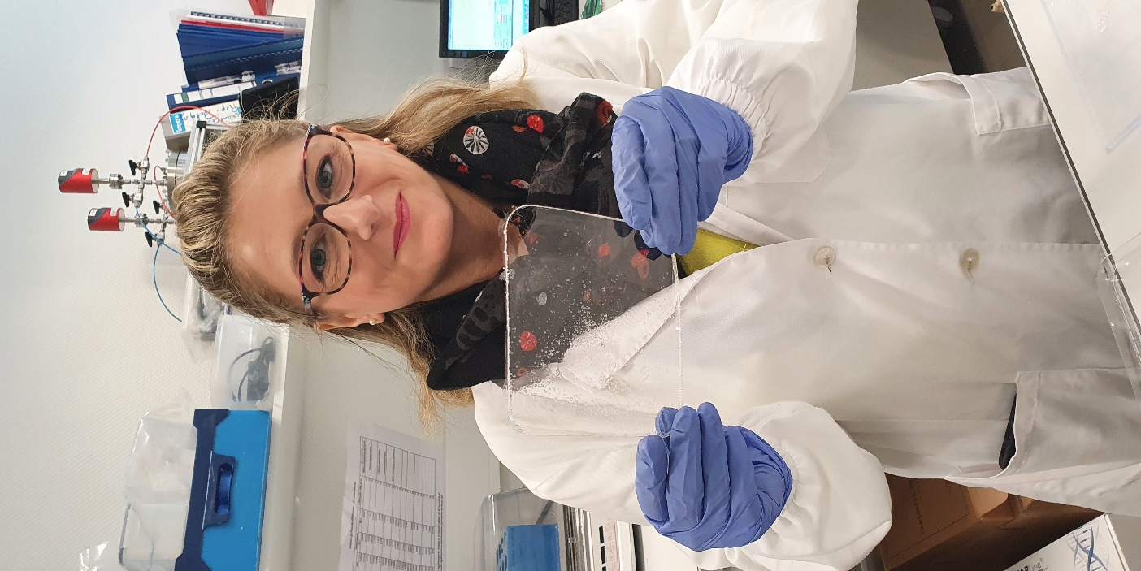
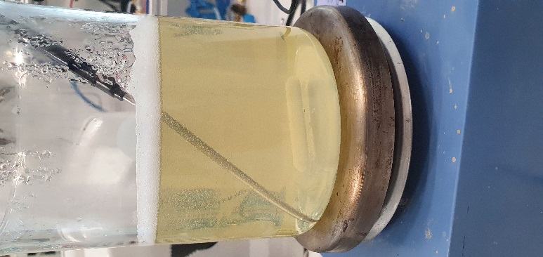
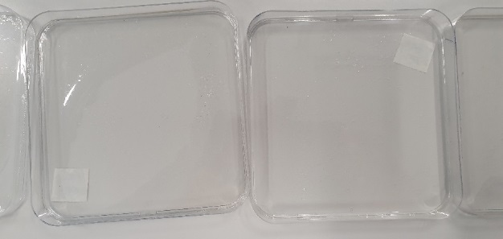
La collaborazione tra l’Università di Palermo e l’Università della Borgogna trasforma gli scarti del pesce in una risorsa per imballaggi attivi, prolungando in modo sostenibile la durata di conservazione del prodotto.
Attività antiossidante

Slide 13
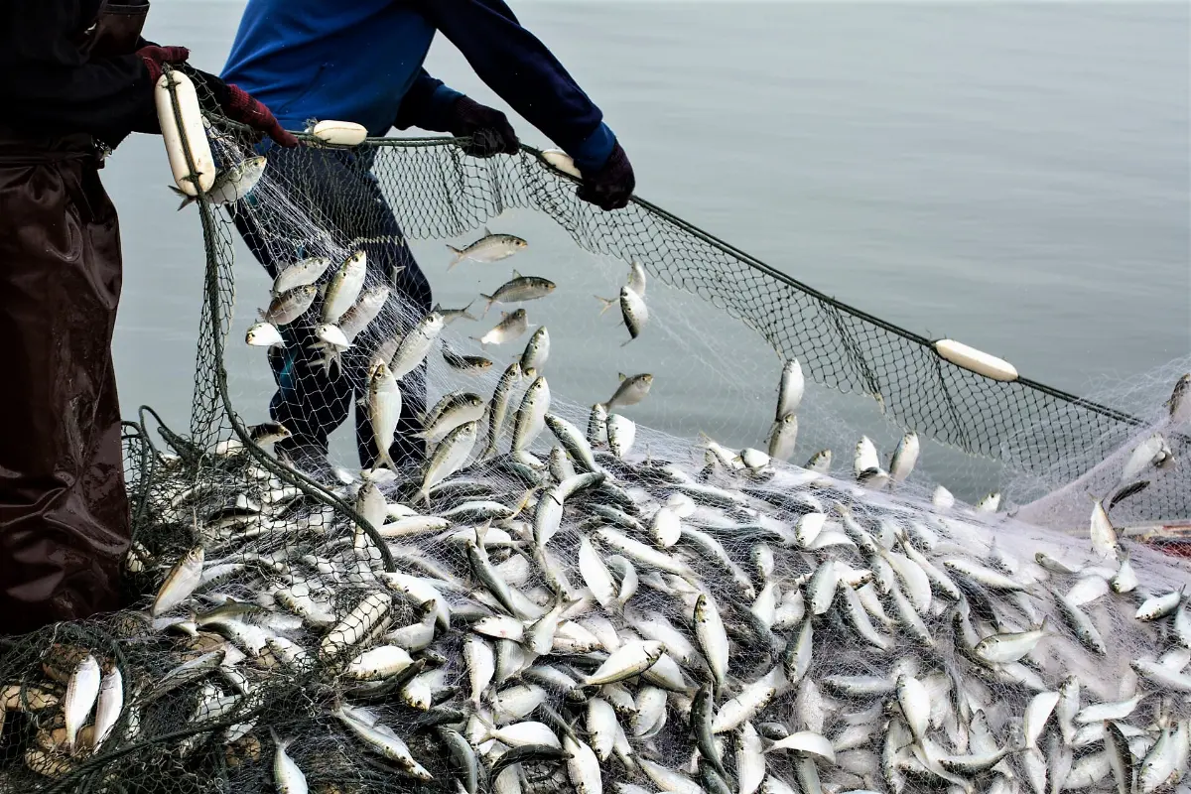
Conclusioni
Per combattere la pesca eccessiva, l'insicurezza alimentare e l'esaurimento degli stock ittici, è necessario informare i consumatori sulle specie ittiche sottoutilizzate, sulla loro stagionalità, sul loro impiego in gastronomia, sulle loro caratteristiche organolettiche.

Slide 14



GRAZIE
PER L’ATTENZIONE
alessandra.aiello01@unipa.it
https://byp-nova-project.netlify.app/

